Slide 1

terraform 提供了三目运算符, 结合 count 元参数就能实现 if 判断。
示例：当为不同的环境准备基础设施资源时, 每个环境所需要的 EC2 实例数量并不一样, 比如测试环境需要两台, 而生产环境需要更多,如果结合 terraform 工作区, 那么就能够根据相应的条件进行选择。

Slide 2
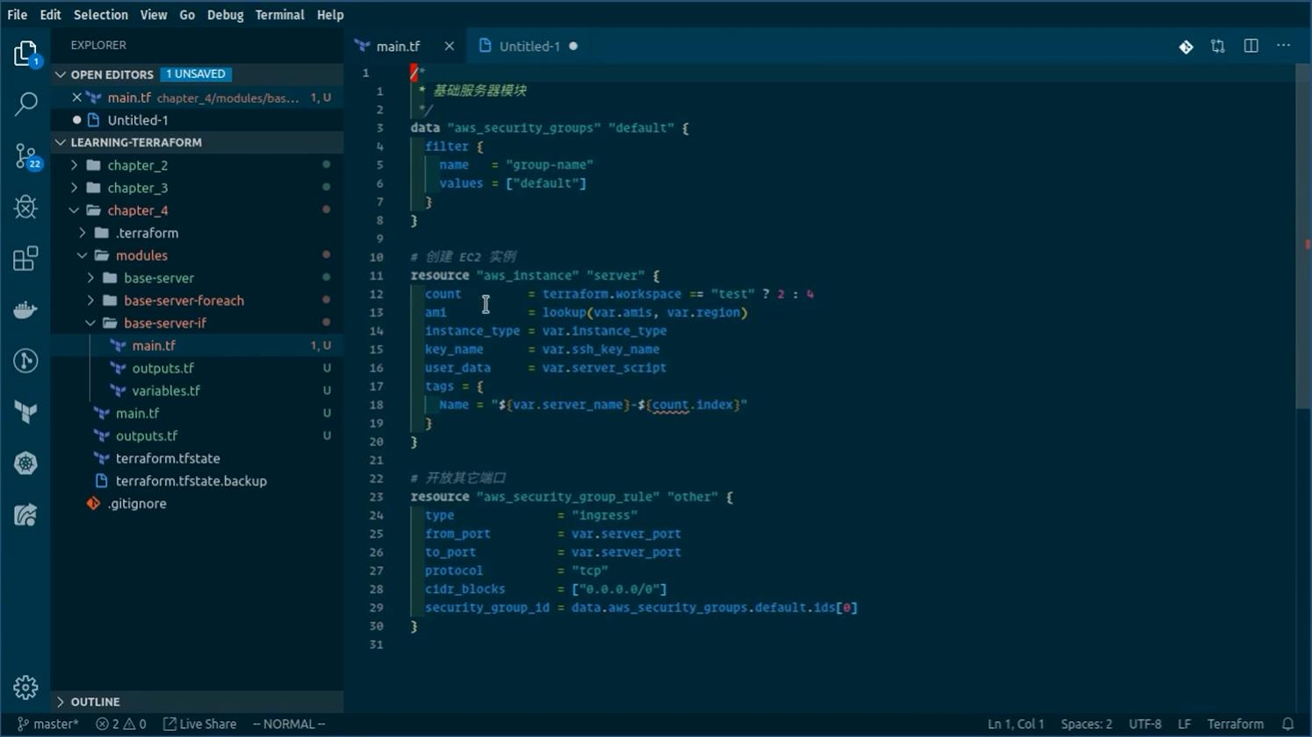
利用三目表达式对工作区的名称进行判断

Slide 3
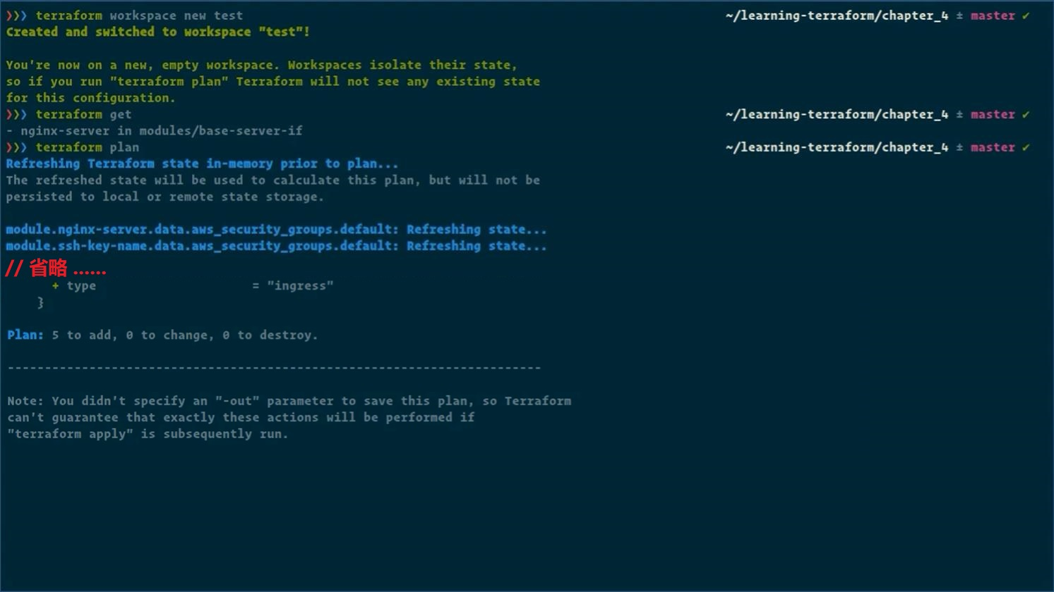
“terraform get” 命令用于下载并更新 terraform 模块
“terraform plan” 命令的输出中可以发现 terraform 将创建2台 EC2 实例。

Slide 4
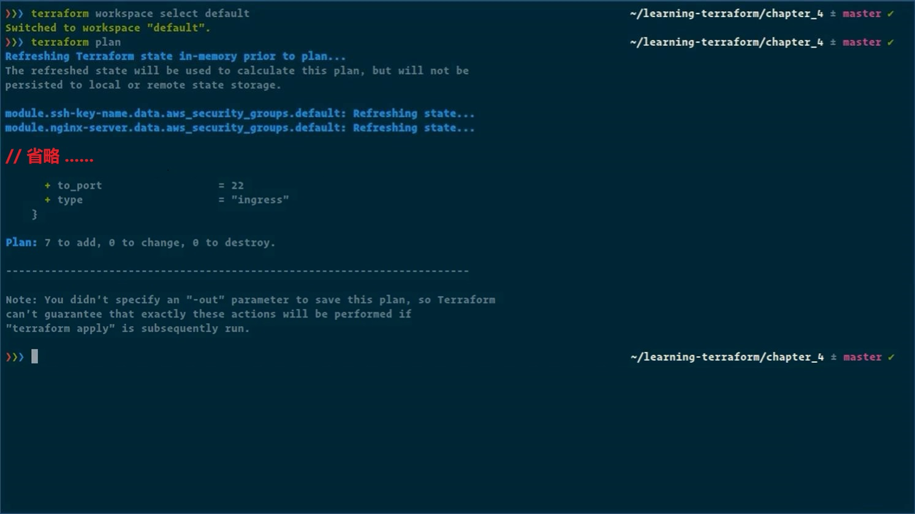
当切换到defalut工作区再次执行 “terraform plan” 命令, 此时从打印中的日志看到将有4台 EC2 实例要创建。
通过 terraform 的三目运算符最终实现了为不同的环境创建不同数量的基础设施资源的目的。

